Slide 1
Le générateur en quelques mots
Il permet le découplage entre le métier (éditeur) et le SEDA (archiviste)
Il offre la liberté de faire évoluer le profil sans impacter les données métier
La liaison est faite grâce aux typologies documentaires positionnées dans le profil et les données
Il permet de changer de version du SEDA sans douleur
Notes:
Il permet le découplage entre le métier (éditeur) et le SEDA (archiviste)
On ne demande plus aux applications métier de gérer le SEDA, le cycle de vie ou des concepts archivistiques
La complexité de production d’un bordereau XML conforme n’est plus de la responsabilité des éditeurs métier
Il offre la liberté de faire évoluer le profil sans impacter les données métier
De nombreuses modifications du profil peuvent être faites sans que les données métier aient besoin d’être transformées
Il faut seulement éviter de modifier (éclater ou regrouper) les groupes de documents
La liaison est faite grâce aux typologies documentaires (langage commun entre métier archives)
C’est une convention entre l’éditeur métier et les archives
On rejoint le concept de tableau de gestion (un type de document avec un cycle de vie)
Il y a aussi quelques termes génériques : TransferName, KeywordContent
Changement de version du SEDA sans douleur
Seul le profil d’archivage est à modifier

Slide 2
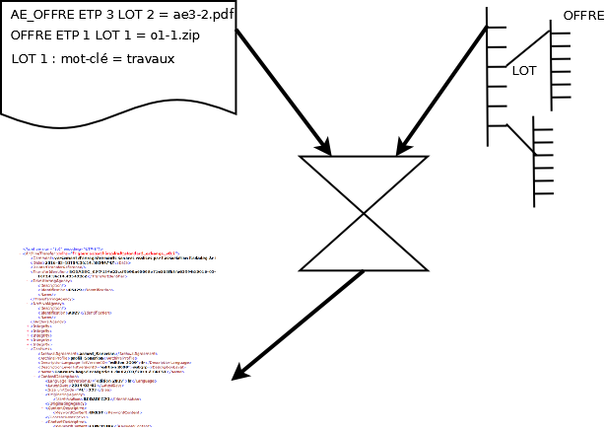
Le générateur en un schéma
Notes:
Le profil d’archivage est au format RelaxNG
Le générateur peut même produire des éléments relatifs aux documents comme l’empreinte et la taille

Slide 3
Les outils de production
Lors du développement initial ou à chaque évolution
Contrôleur de profil : archiviste
Contrôleur de données métier : éditeur
À télécharger :
https://github.com/PatPercot/Seda-Generator
https://sedaautogenerator.codeplex.com/
Installation sans droits d’administrateur, mise en œuvre par saisie dans un fichier texte
Pratique même pour produire un bordereau unique
Notes:
Lors du développement initial ou à chaque évolution
Expliquer les messages d’erreur émis
Pratique même pour produire un bordereau unique
l’avantage par rapport à l’utilisation d’Asalaé est que l’on peut s’appuyer sur un profil existant

